Slide 1
ФГБОУ ВПО УФИМСКИЙ ГОСУДАРСТВЕННЫЙ АВИАЦИОННЫЙ ТЕХНИЧЕСКИЙ УНИВЕРСИТЕТ Кафедра вычислительной математики и кибернетики
"Информационные технологии
интеллектуальной поддержки принятия решений"
Галеева Н.И.
Использование нейронных сетей при поддержке управленческих решений в сфере оказания услуг
Уфа - 2013

Slide 2
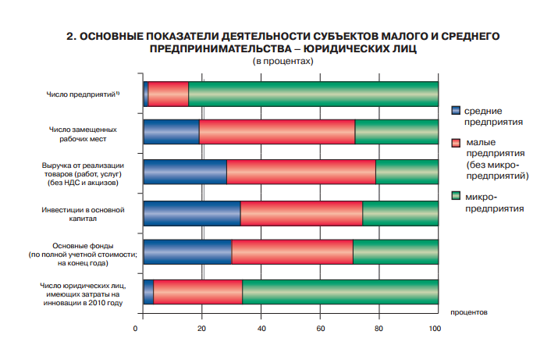
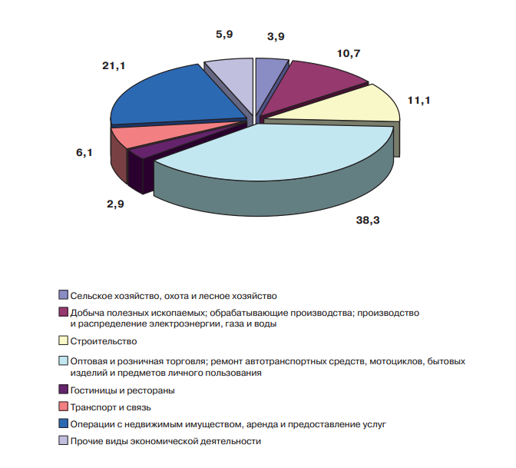
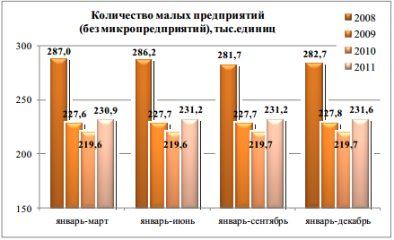
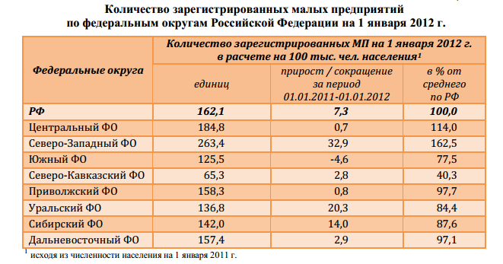
Актуальность темы дипломной работы

Slide 3
Цель и задачи дипломной работы
Целью дипломной работы является решение актуальной научно-практической проблемы разработки методического, информационного, математического, алгоритмического и программное обеспечения подсистемы поддержки принятия решений для повышения эффективности в сфере оказания услуг с применением интеллектуальных технологий.
Для достижения поставленной цели в работе необходимо решить следующие задачи:
Разработать методическое обеспечение информации из множества различных источников и математическое обеспечение подсистемы поддержки принятия решений для повышения эффективности в сфере оказания услуг.
Разработать структурную схему подсистемы поддержки принятия решений для повышения эффективности в сфере оказания услуг с учетом внешних и внутренних факторов.
Разработать информационное и алгоритмическое обеспечение подсистемы поддержки принятия решений для повышения эффективности в сфере оказания услуг с учетом разработанного математического обеспечения.
Разработать программное обеспечение по реализации алгоритмического обеспечения управления эффективностью принимаемого решения на основе планирования объемов закупок.

Slide 4
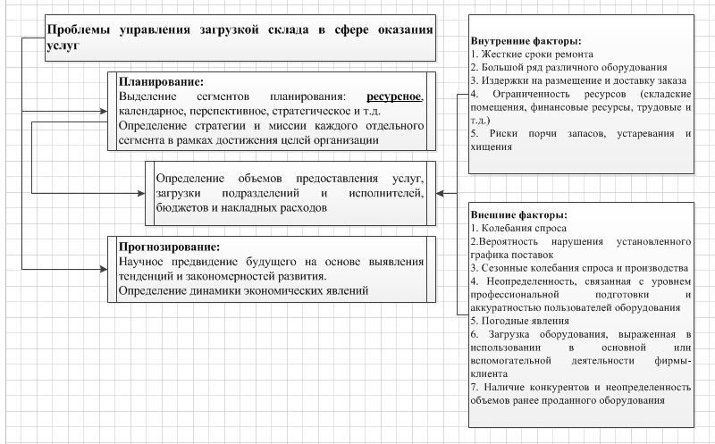
Формулирование проблемы исследования
Проблемы управления загрузкой склада в сфере оказания услуг (на примере услуг по ремонту профессиональной техники) с учетом внешних и внутренних факторов
Принципы, теории, методы: прогнозирования, планирования, искусственного интеллекта, нейронных сетей, оптимизации, линейного программирования, принятия решений, разработки интеллектуальных информационных систем, экспертных систем и инженерии знаний

Slide 5
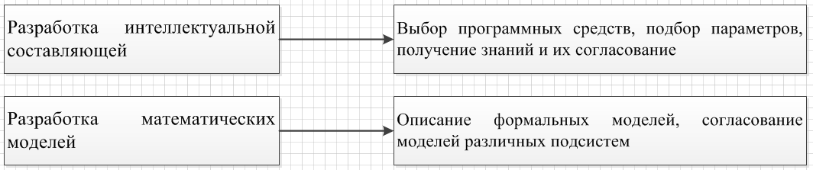
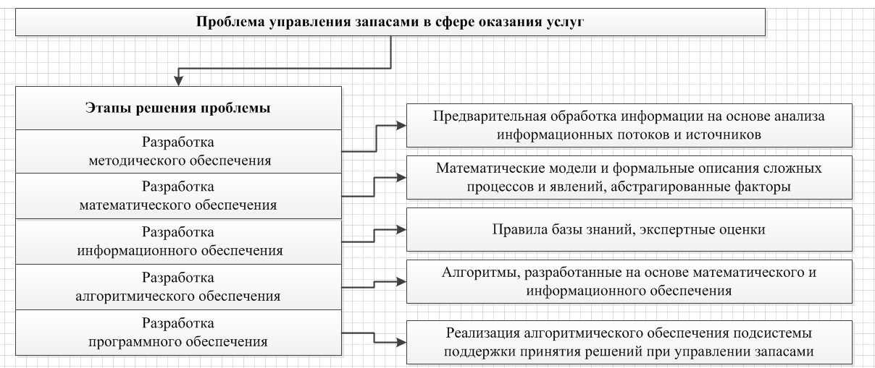
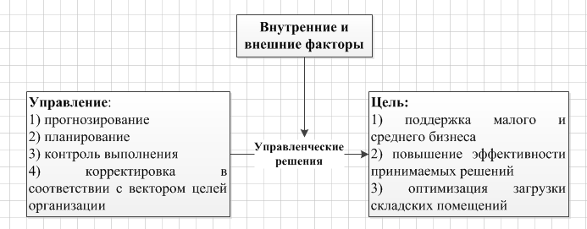
Формулирование проблемы прогнозирования и планирования в сфере оказания услуг
Notes:
Посмотри в соответствии с докладом – факторы (особенности)

Slide 6
Обзор известных исследований
Область исследований | Исследователи | Тематика исследования | Не рассмотрено
Теория управления запасами | Г.Л. Бродецкий, Дж. Букан, А.М. Гаджинский, М.П. Гордон | Развитие теории, методов и моделей управления запасами, направленных на снижение логистических затрат и повышение эффективности функционирования цепей поставок | Процесс прогнозирования рыночной ситуации с учетом внешних и внутренних факторов
Нейросетевые технологии | А.В. Терехов, А.И. Галушкин, И.М. Макарова, А.В. Терехова | Разработка технологии применения искусственных нейронных сетей в прикладных информационных системах | Процесс интеллектуальной обработки информации. Использование специально подобранного комплекса программных средств в комплексных исследованиях
Notes:
Что такое ПС?

Slide 7
Известные IT - решения в области прогнозирования и планирования ресурсов в сфере оказания услуг
Наименование | Основные функции в области прогнозирования и планирования ресурсного обеспечения | Недостатки
1С:Предприятие 8. Клиентская лицензия в конфигурации «Производство. Услуги. Управление» | оперативное планирование закупок на основании планов продаж, планов производства, неисполненных частей заказов покупателей, внутренних заказов; оформление заказов поставщикам и контроль их исполнения; регистрация и анализ выполнения дополнительных условий по договорам с фиксированными номенклатурными позициями, объемами и сроками поставок; | Высокая стоимость для малого и среднего бизнеса, излишний набор функций, неиспользуемый при планировании в сфере оказания услуг
Microsoft Dynamics AX | поддержка различных схем приема товаров от поставщиков, в том числе прием на реализацию и получение давальческого сырья и материалов; анализ потребностей склада и производства в товарах, готовой продукции и материалах; планирование закупок с учетом прогнозируемого уровня складских запасов и зарезервированных товарно-материальных ценностей на складах; | Высокая стоимость для малого и среднего бизнеса, излишний набор функций, неиспользуемый при планировании в сфере оказания услуг
Microsoft Dynamics NAV | оперативное планирование закупок на основании планов продаж, планов производства, неисполненных частей заказов покупателей, внутренних заказов; оформление заказов поставщикам и контроль их исполнения; регистрация и анализ выполнения дополнительных условий по договорам с фиксированными номенклатурными позициями, объемами и сроками поставок; анализ потребностей склада и производства в товарах, готовой продукции и материалах; планирование закупок с учетом прогнозируемого уровня складских запасов и зарезервированных товарно-материальных ценностей на складах; | Высокая стоимость для малого и среднего бизнеса, излишний набор функций, неиспользуемый при планировании в сфере оказания услуг
SAP | оптимизация процедуры закупки и обеспечение экономии денежных средств упрощение всех процедур закупки (от анализа затрат до поиска стратегически важных поставщиков и заключения контрактов на управление активами на протяжении жизненного цикла) автоматизация всего процесса от закупки до оплаты | Высокая стоимость для малого и среднего бизнеса, излишний набор функций, неиспользуемый при планировании в сфере оказания услуг

Slide 8
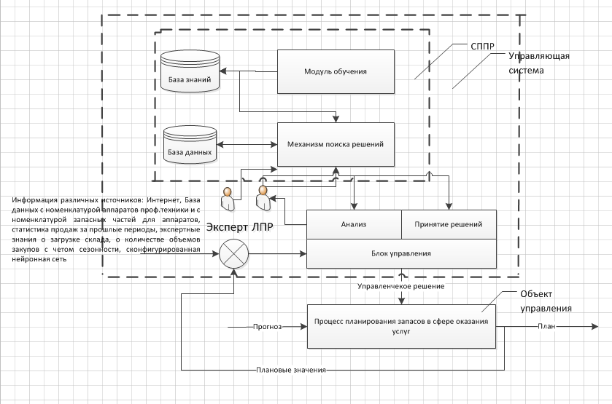
Схема подсистемы поддержки принятия решений при управлении запасами в сфере оказания услуг
Notes:
Информация различных источников – лучше расписать какая именно информация

Slide 9
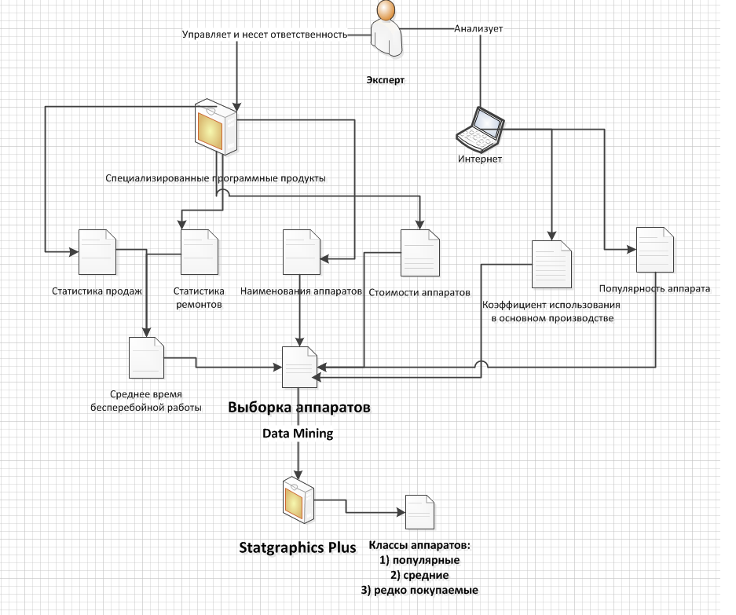
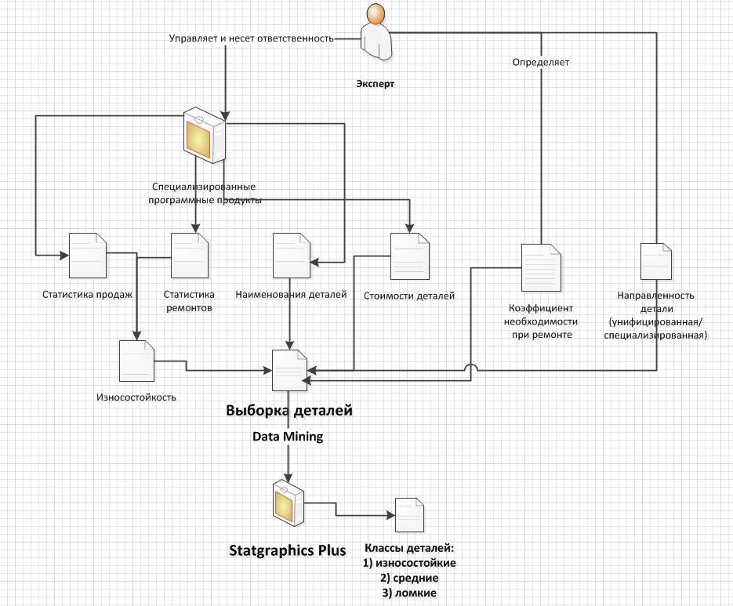
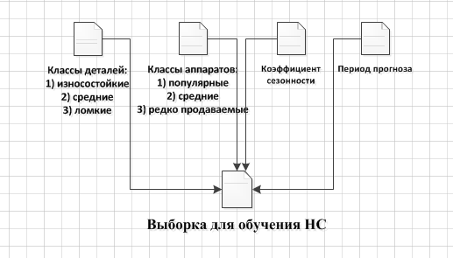
Методика получения информации

Slide 10
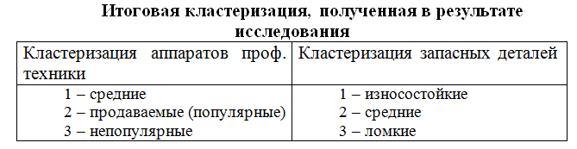
Информационное обеспечение подсистемы поддержки принятия решений для повышения эффективности в сфере оказания услуг
Правила для определения классов аппаратов профессиональной техники:
Если аппарат износостойкий, состоит из большого числа деталей, используется в основной деятельности организации и имеет среднюю популярность продаж, то аппарат принадлежит классу 1.
Если аппарат имеет низкую износостойкость, среднее число деталей, используется в основной деятельности и имеет высокую популярность продаж, то аппарат принадлежит классу 2,
Если аппарат имеет среднюю износостойкость, состоит из малого числа деталей, используется во вспомогательной деятельности и имеет низкую популярность, то аппарат принадлежит классу 3.
Правила для определения классов запасных деталей (комплектующих), используемых при ремонте профессиональной техники:
если деталь имеет высокую износостойкость, низкий коэффициент необходимости и является узконаправленной, то деталь принадлежит классу 1.
если деталь имеет среднюю износостойкость, средний коэффициент необходимости и деталь является узконаправленной, то деталь принадлежит классу 2.
если деталь имеет низкую износостойкость, высокий коэффициент необходимости и является унифицированной, то деталь принадлежит классу 3.

Slide 11
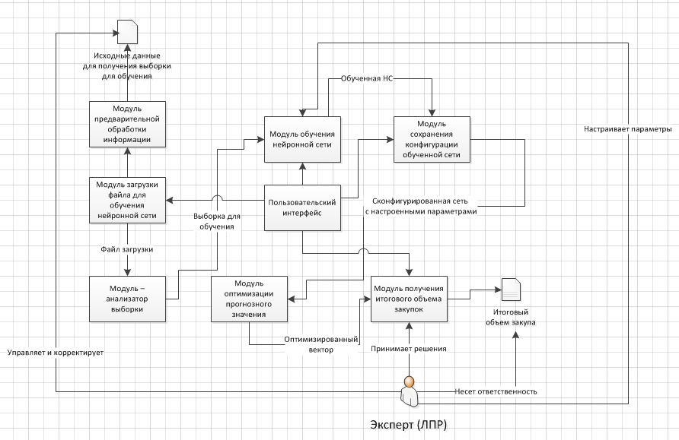
Структурная схема подсистемы поддержки принятия решений при управлении запасами в сфере оказания услуг с учетом внешних и внутренних факторов

Slide 12
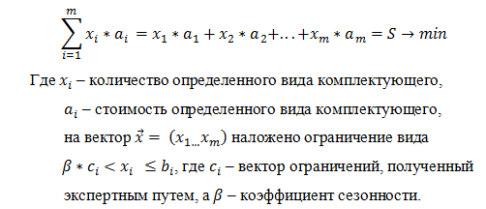
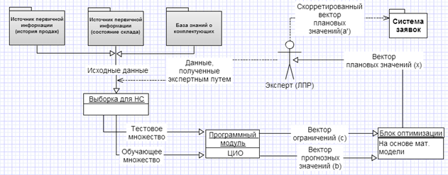
Математическое обеспечение планирования запасов
Комплексная схема получения вектора плановых значений для ввода в систему заявок

Slide 13
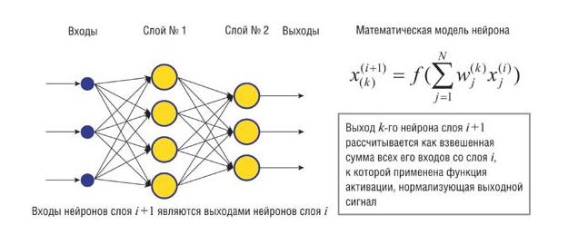
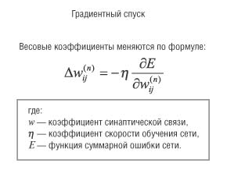
Алгоритм, определения прогнозного значения объема закупок
Алгоритм обратного распространения ошибки:
1. Инициализировать синаптические веса маленькими случайными значениями.
2. Выбрать очередную обучающую пару из обучающего множества; подать входной вектор на вход сети.
3. Вычислить выход сети.
4. Вычислить разность между выходом сети и требуемым выходом (целевым вектором обучающей пары).
5. Подкорректировать веса сети для минимизации ошибки.
6. Повторять шаги с 2 по 5 для каждого вектора обучающего множества до тех пор, пока ошибка на всем множестве не достигнет приемлемого уровня.

Slide 14
Алгоритм обеспечения планирования объемов закупок
Проводим нормализацию экспертных значений по каждому классу аппаратов и запасных частей. Получаем коэффициент использования, чем он меньше, тем меньше деталей убираем на каждом шаге итерации с определенного вида запасных частей
Сортируем детали в порядке убывания коэффициента использования
Находим разницу (дельта) между прогнозным значением суммы закупки и заданным ограниченным бюджетом
Для каждой детали считаем величину удаления с каждого вида деталей. Величина удаления рассчитывается как произведение дельты на коэффициент использования
Высчитываем максимальное количество деталей, которое можем убрать за одну итерацию. Экспертным путем было выбрано не более 25 процентов на каждом шаге итерации
Высчитываем количество деталей, которое хотим удалить как отношение дельты к цене детали (проверка на не удаление лишних деталей)
Отнимаем от исходного количества деталей минимум из величины, которую хотим убрать и максимально допустимой величиной удаления, посчитанной на шаге 5.
Вычитаем из дельты величину убранных на данной итерации деталей
Если дельта становится меньше 0, то алгоритм завершает свою работу, иначе повторить шаги 3 – 9.

Slide 15
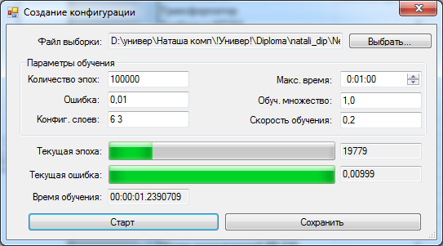
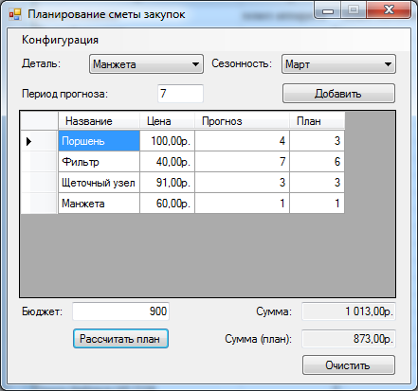
Интерфейс программного обеспечения: получение вектора плановых значений
Интерфейс модуля обучения нейронной сети на основе алгоритма обратного распространения ошибки
Интерфейс модуля получения итогового планового значения с учетом ограниченности бюджета, периода прогноза и планируемой сезонности

Slide 16
Основные результаты и выводы
Разработана методика формирования, предварительной обработки и анализа данных с использованием интеллектуальных методов. Предлагаемая методика предусматривает проведение интеллектуального анализа данных с использованием специализированных программных средств (Statgraphics Plus, Deductor и Matlab).
Разработана структурная схема подсистемы поддержки принятия решений при управлении запасами в сфере оказания услуг с учетом внешних и внутренних факторов.
Разработано математическое обеспечение подсистемы принятия решений при управлении запасами, отличающееся от известных введенными эвристиками в процессе принятия управленческих решений. Введены коэффициенты используемости запасов, базирующиеся на экспертных оценках.
Разработано информационное обеспечение на основе экспертных знаний и использования результатов интеллектуального анализа, и базирующееся на разработанных математических моделях и абстракциях.
Разработано алгоритмическое обеспечение для реализации процесса планирования управления запасами, которое отличается от известных тем, что разработанные алгоритмы обеспечивают оптимизацию загрузки склада при управлении запасами и повышают эффективность управленческого решения на основе статистических данных, экспертных оценок и адекватных математических моделей, а также предотвращают экспертные ошибки и возможные риски потерь.
Разработано программное обеспечение, которое реализует процесс управления запасами и отличается функциональным обеспечением в части: прогноза возможных значений закупки – c учетом накопленных знаний и полученной информации, с использованием интеллектуальной поддержки в виде нейронных сетей, управления закупками – применение модуля управления прогнозным значением.
Notes:
По п. 1 – допиши какие средства

